Slide 1
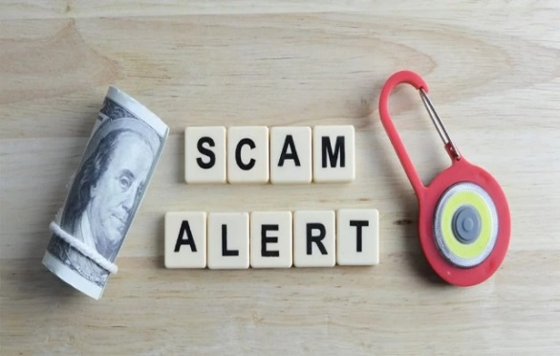
CAMPANIE DE PREVENIRE A FRAUDELOR INFORMATICE
MINISTERUL AFACERILOR INTERNE
INSPECTORATUL GENERAL AL POLIŢIEI ROMÂNE
INSPECTORATUL DE POLIŢIE AL JUDEŢULUI SATU MARE
Compartimentul Analiza și Prevenirea Criminalității

Slide 2
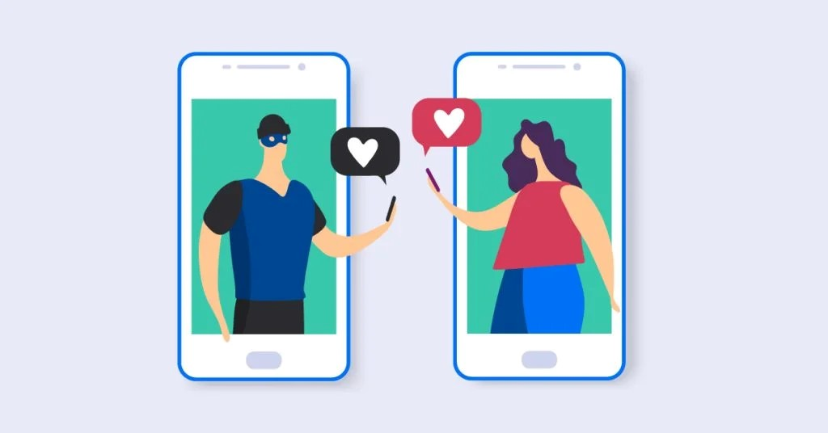
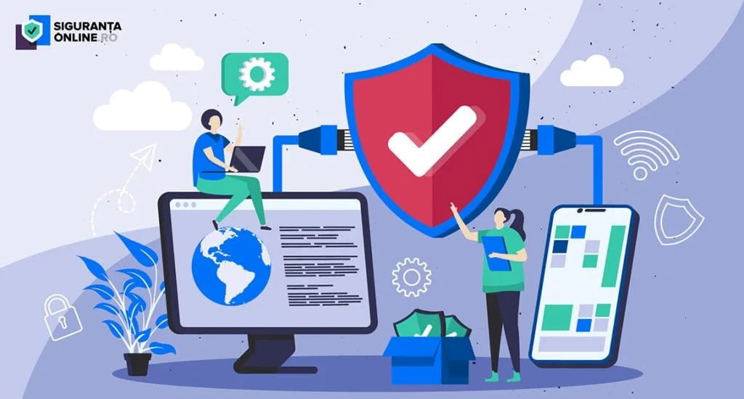
Cele mai întâlnite tipuri de fraude în mediul online
Frauda ”Mesaj de la șef”
Fraude cu facturi
Frauda care se ascunde în spatele unei probleme tehnice
Phishing/Smishing/Vishing: autorii te apelează telefonic, îți trimit un mesaj text (SMS) ori un e-mail
Website-uri bancare contrafăcute
Iubire prefacută
Fraudă de tip loterie
Frauda cu produse gratis sau foarte ieftine
Furtul de date personale
Spoofing-ul
Fraude în domeniul cumpărăturilor online
Fraude cu investiții

Slide 3
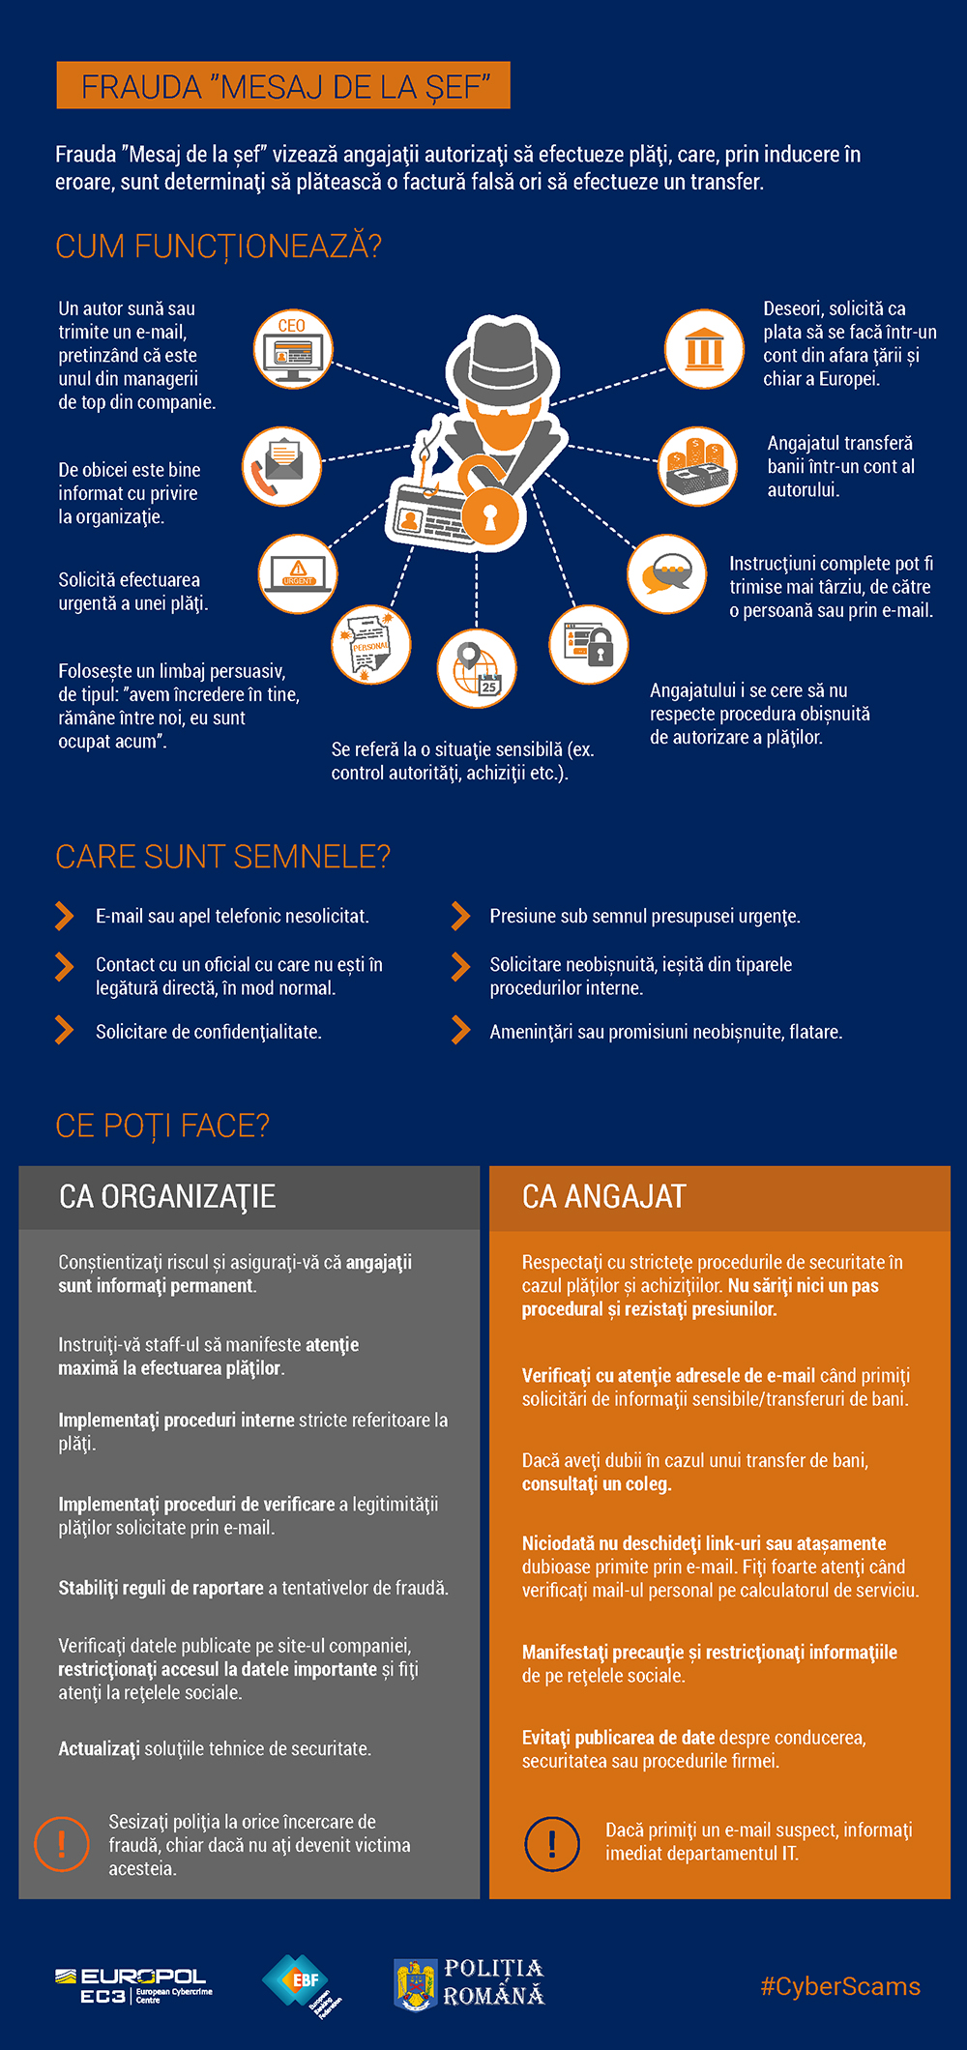
Frauda ,,Mesaj de la șef” CEO fraud Vizând angajații autorizați să efectueze plăți, autorul sună sau trimite un e-mail, pretinzând că este unul din managerii de top din companie și îi determină să plătească o factură falsă ori să efectueze un transfer din contul firmei.

Slide 4
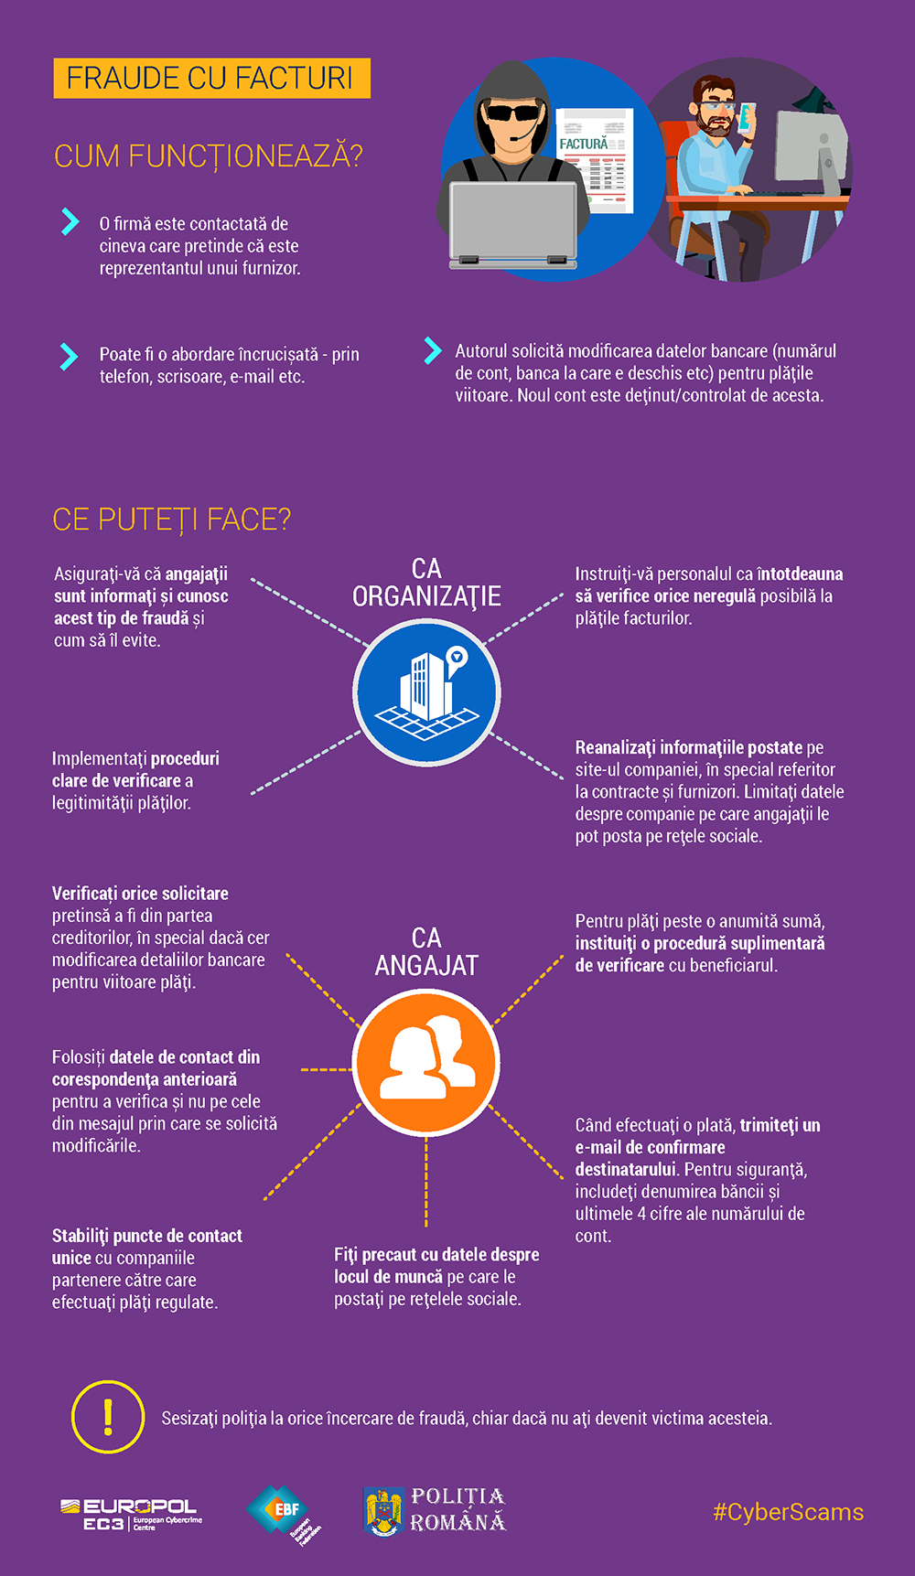
Fraude cu facturi Invoice fraud O firmă este contactată de cineva care pretinde că este reprezentantul unui furnizor de bunuri/servicii legitim. Angajații cu atribuții de efectuare de plăți sunt determinați să plătească, pe viitor, facturi false în conturile autorilor.

Slide 5
Frauda care se ascunde în spatele unei ,,probleme tehnice”
Escrocheriile de tipul asistență tehnică încep cu un avertisment pop-up cu privire la o anumită problemă a computerului sau a conturilor tale online (ex. email).
Fereastra pop-up îți oferă un număr de telefon la care sa apelezi sau un link de reply.
Un fals angajat Microsoft sau Apple răspunde la telefon și te convinge să le dai acces la computerul tău, astfel încât să poată rezolva problema.
Apoi, fie îți accesează banca prin computer, fie solicită o plată pentru reparațiile menționate.

Slide 6
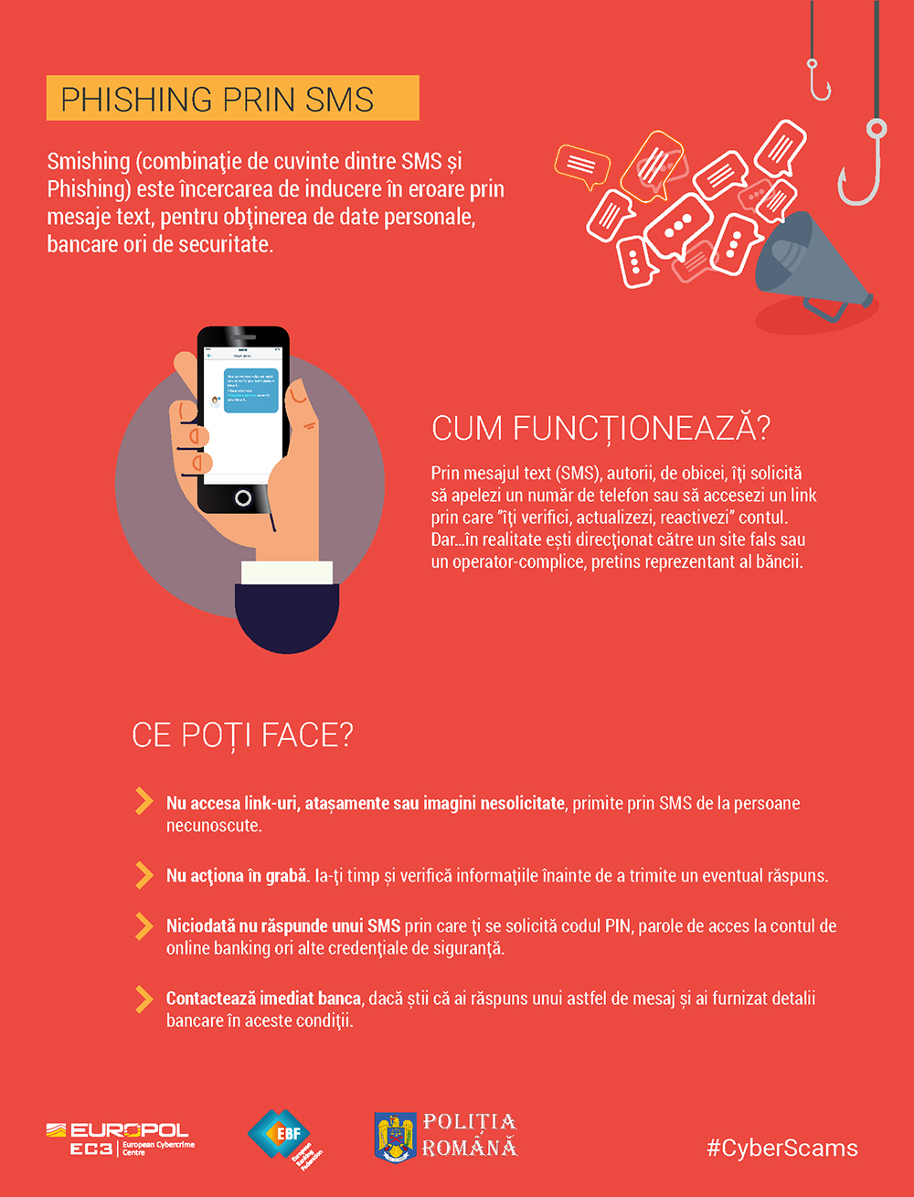
Phishing/ Smishing / Vishing Autorii te apelează telefonic, îți trimit un mesaj text (SMS) ori un e-mail, prin care te induc în eroare, pentru a-ți divulga date personale, financiare ori de securitate.

Slide 8
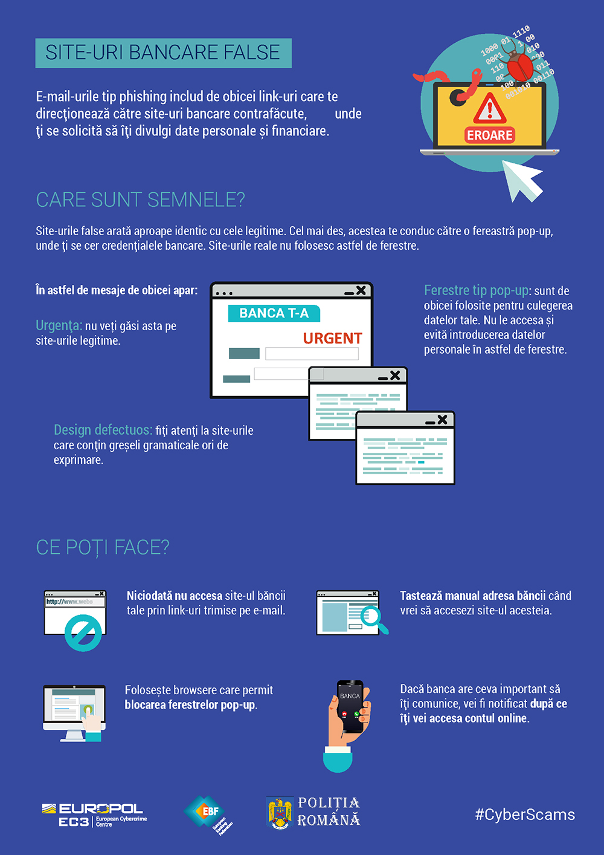
Website-uri bancare contrafăcute (Spoofed bank website fraud) Autorii folosesc mesaje de tip ”phishing” cu link-uri către site-uri bancare false. Odată ce ai accesat link-ul, prin metode diverse, și se colectează ilegal datele personale și/sau bancare. Site-ul contrafăcut va arăta precum cel legitim pe care îl imită, cu foarte mici diferențe, deseori greu sesizabile.

Slide 9
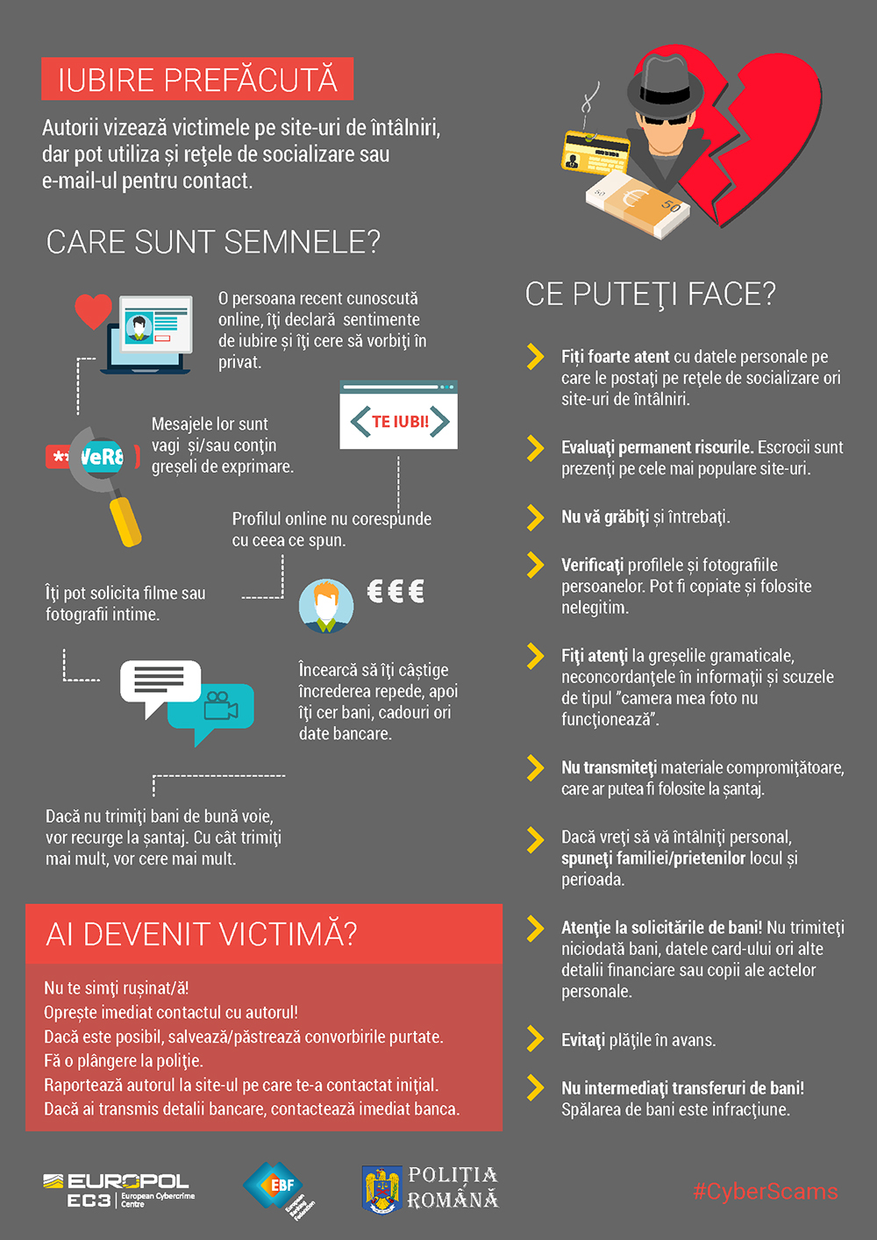
Iubire prefacută (Romance scam) Autorii pretind că sunt îndragostiți și își doresc o relație cu potențiala victimă. Deși debutează pe site-uri de întâlniri, sunt folosite conturi false de e-mail sau pe rețele sociale pentru menținerea contactului, câștigarea și exploatarea încrederii.

Slide 10
Frauda de tip loterie
O înșelătorie la loterie poate fi un banner colorat pe un site web care spune că ești vizitatorul norocos care a câștigat o sumă de bani sau poate fi un e-mail care spune că ai câștigat la o tombolă. Indiferent de situație, infractorul va cere informații personale și bancare pentru a trimite „câștigul”. Odată furnizate aceste date, economiile tale pot fi cu ușurință furate.
Cum să eviți o înșelătorie la loterie:
Amintește-ți că nu poți câștiga la o loterie la care nu ai participat niciodată
Reține că nimeni nu dă bani gratuit.
Nu oferi niciodată informațiile tale bancare unui necunoscut.

Slide 11
Frauda cu produse gratis, foarte ieftine sau contrafăcute
Înșelătoria cu produse ar putea fi un anunț pentru produse ieftine sau chiar gratuite (plus taxe) de vânzare. După ce introduci informațiile bancare pentru a cumpăra sau a primi gratuit produsul, acești escroci îți vor lua banii.
Într-o altă situație, poți întâlni un produs cosmetic fals care te scăpa de riduri. S-a constatat că aceste produse contrafăcute conțin ingrediente cancerigene, cum ar fi arsenic, beriliu sau cadmiu. Acești escroci îți iau banii și te lasă cu probleme de sănătate.
Cum să eviți o înșelătorie cu produse:
Ferește-te de produsele cu „formule secrete” sau „ingrediente revoluționare”.
Nu da click pe bannere cu oferte care par prea atractive pentru a fi adevărate.

Slide 12
Furtul de date personale (Personal data theft) Autorii îți colectează nelegitim datele personale de pe rețele de socializare. Datele tale pot fi vândute altor infractori sau folosite pentru a-ți accesa conturile bancare, contracta împrumuturi ori derula afaceri ilegale în numele tau.

Slide 13
Spoofing-ul numărului de telefon
Este o tehnică de înșelăciune prin care un atacator își modifică numărul de telefon, astfel încât să apară pe ecranul persoanei apelate un alt număr decât cel real.
Această metodă este utilizată pentru a induce în eroare victima și a obține informații personale sau bancare sensibile.

Slide 14
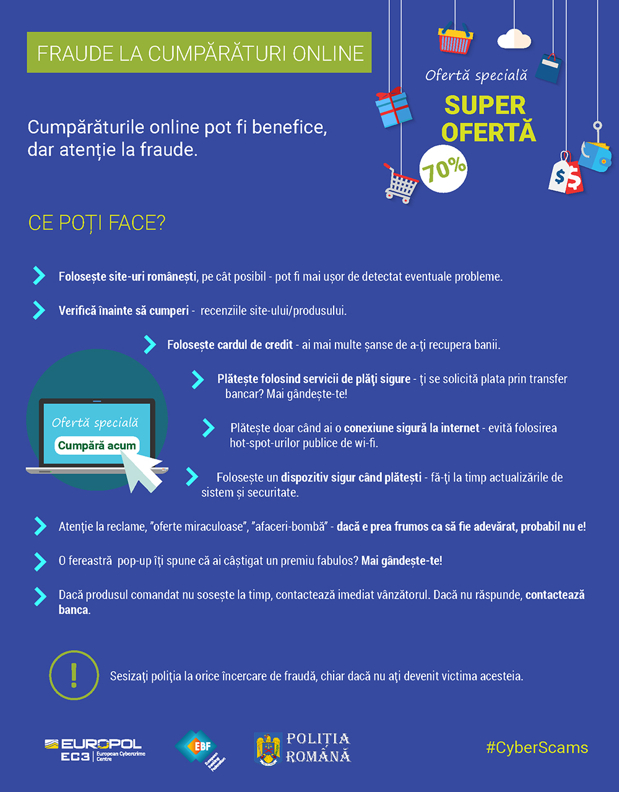
Fraude în domeniul cumpărăturilor online (Online shopping scams) Autorii îți oferă oportunitați ,,speciale” de investiții cu profituri rapide... sau îți prezintă ,,oferte-bombă” de ,,chilipiruri” în mediul online.

Slide 15
Fraudele care au ca mod de operare investițiile online
Prin acest tip de fraudă sunt solicitate datele bancare cu promisiunea falsă de obținere de câștiguri din investiții financiare în: criptomonede, petrol, aur, etc.
Potențialele victime sunt contactate prin diverse canale de comunicare de către persoane care pretind că sunt reprezentanți ai unor companii sau platforme de investiții.
În schimbul promisiunilor false de câștiguri mari, fraudatorii conving persoanele vizate să furnizeze datele de acces la serviciile bancare online (Internet/ Mobile Banking), datele cardului bancar (număr card, codul de securitate de pe spatele cardului) și coduri SMS sau se solicită o sumă inițială de aproximativ 1200/ 1250 RON, urmând să fie cerute ulterior și alte sume de bani sub pretextul că profitul va fi din ce în ce mai mare.
De asemenea, persoanele sunt determinate să-și instaleze aplicații prin care se permite accesul persoanelor neautorizate la telefon de la distanță. Astfel, atacatorii ajung să aibă acces la conturile bancare, fapt ce determină posibilitatea efectuării de operațiuni.
În unele cazuri, pentru a crea o aparență de credibilitate, demersurile sunt prezentate ca fiind promovate de o personalitate publică sau cu experiență în domeniul financiar.
Persoanele dornice de câștiguri substanțiale, ușoare și rapide riscă să nu poată retrage sumele investite dacă fac vreun transfer de bani sau să fie victime ale fraudelor prin divulgarea datelor contului sau cardului bancar.
După ce au pierdut diferite sume de bani, victimele pot fi resunate de către infractori sub pretextul că sunt polițiști sau reprezentanți ai băncii și li se pretind accesul la cont sau anumite comisioane ,,pentru a li se returna sumele pierdute inițial”.

Slide 16
Metode de a te proteja de fraudele legate de investiții
Verifică din mai multe surse orice propunere de investiţie cu un câștig mare de la persoane necunoscute.
Ai grijă la mesajele prin care ţi se oferă câştiguri ușoare, rapide sau mari. Nu accesa link-urile de pe platformele de socializare care promit câștiguri mari de bani într-un termen scurt de timp;
Nu instala aplicații pe telefon/calculator decât din surse oficiale;
Asigură-te că ești singura persoană care are acces la aplicațiile/site-urile de investiții, nu și persoana care ți-a vorbit de investiții;
Nu furniza niciodată altor persoane datele personale sau bancare (cont, user, parola Mobile/Internet banking, numărul cardului, codul de securitate de pe spatele cardului etc.);
Dacă crezi că ai fost înșelat sau ai furnizat datele bancare altor persoane, anunţă imediat banca la care ai conturile şi poliția.

Slide 18
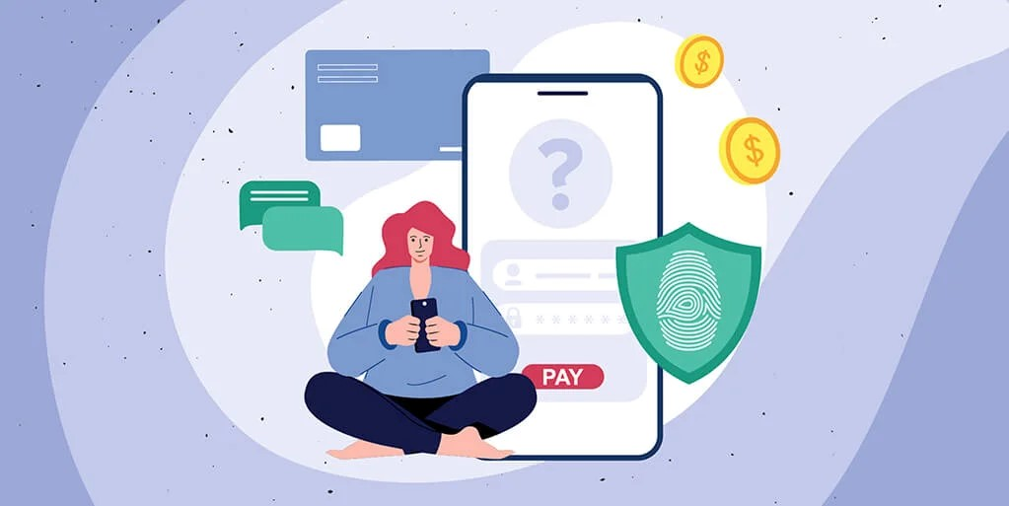
Cum să te protejezi de fraudele din mediul online
Evită să accesezi link-uri, primite din surse necunoscute pe mail sau prin SMS, prin intermediul comunicărilor de pe social media, ori prin intermediul platformelor de tip chat (WhatsApp, Signal, Telegram, etc.) și nu completa datele tale personale sau bancare pe acestea.
Nu da click atunci când ai fost etichetat într-o postare din social media care îți promite câștiguri mari, cu siguranță este vorba despre o înșelătorie.
Fii atent la mesajele care par să vină din partea băncilor! Băncile nu solicită niciodată date confidențiale cum ar fi datele cardurilor, parole de acces, coduri PIN, nici telefonic, nici prin SMS, nici prin e-mail și nici prin completarea acestora pe website.
Citește cu atenție, înainte de a deschide orice mesaj sau un fișier care pare a fi transmis de la banca ta sau de alte persoane/instituții. Mesajele false conțin, de multe ori, formule de adresare impersonale, greșeli gramaticale sau de exprimare.
Ca regulă, nu efectua transferuri și nu procesa operațiuni doar în baza unui e-mail sau a unei solicitări telefonice urgente, fără a face o verificare a autenticității mesajului.

Slide 19
Cum să te protejezi de fraudele din mediul online
Nu furniza niciodată altor persoane datele de autentificare la conturi (username, parola, cod suplimentar de autentificare sau cod de back-up);
Nu dezvălui datele de pe cardul personal: nume, număr, data de expirare, CVV2/CVC (numărul de trei cifre de pe spatele cardului) și nici PIN-ul. Nu introduce codul PIN pe site-uri de internet și nu-l divulga telefonic!
Dacă trebuie să primești bani, dă IBAN-ul tău (numărul de cont, format din 24 de caractere, litere și cifre), nu datele de pe card! Solicitarea datelor cardului de către alte persoane este o capcană.
Folosește mereu parole cu un nivel de complexitate ridicat. Evită folosirea termenilor uzuali și schimbă periodic parolele.
Instalează cele mai recente actualizări ale sistemului de operare și antivirus.
Asigură-te că ai mereu copii de rezervă ale datelor tale pentru a-ți proteja datele împotriva atacatorilor.
Sfătuiește-te cu familia și cu alți cunoscuți înainte de a lua o decizie cu privire la orice ofertă primită în mediul online.

Slide 20
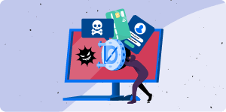
În cazul în care ați introdus date financiare sesizați imediat banca, iar dacă ați fost păgubit, depuneți o plângere la Poliția Română și notificați Directoratul Național de Securitate Cibernetică (telefon 1911 sau alerts@dnsc.ro)
Nu în ultimul rând, contribuiți la răspândirea acestor avertizări și către alți utilizatori, pentru a reduce șansele ca astfel de tentative de fraudă să aibă o rată de succes mulțumitoare pentru infractori.

